Slide 1
SAR (Search and Rescue)
Anvendelse af SINE i luften og på havet

Slide 2
Indhold
JRCC’s opgaver
Maritim VHF, SINE og OSC
Skift tildelt SKS
Kommunikation i skadestedssæt ved SAR-operationer
Netskitser for SAR

Slide 3
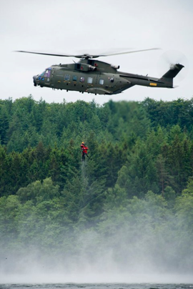
JRCC’s opgaver
JRCC
Joint Rescue Coordination Centre (JRCC), som hører under Forsvaret, leder eftersøgnings- og redningsopgaver med nødstedte borgere på havet (kystnært område).
Hovedopgave
JRCC’s hovedopgave er at koordinere operationer vedr. nødsituationer i luftrummet eller på havet og at yde assistance til nødstedte eller forsvunde personer på havet eller i luftrummet.
Organisationer
SAR-operationer gennemføres af en lang række enheder bl.a. Søværnet, Marinehjemmeværnet, Politiet og lokale beredskaber. Alle indsættelser af ressourcer ved SAR-operationer koordineres af JRCC, der har adgang til Forsvarets helikoptere, fly og skibe.

Slide 4
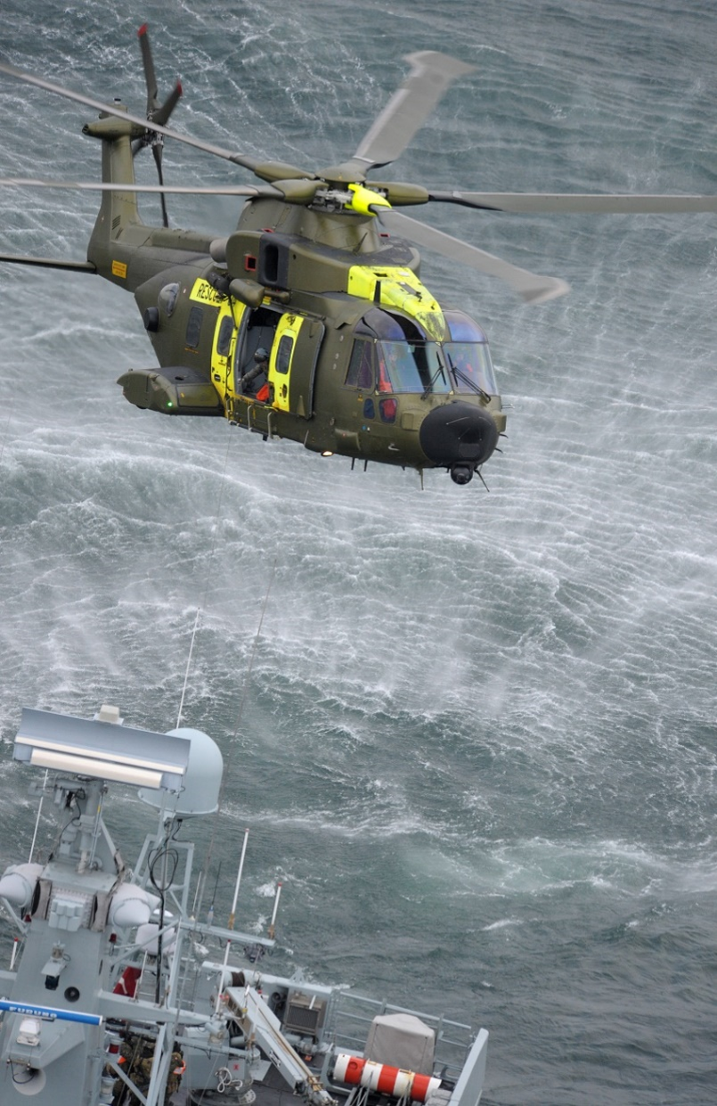
Maritim VHF, SINE og OSC
Maritim VHF
Maritim VHF er det primære kommunikationsredskab ved søredningsindsatser, da civile skibe og beredskaber ofte deltager. Kommunikationen mellem JRCC og enheder til søs og enhederne til søs imellem foregår på maritim VHF.
SINE SINE anvendes af beredskabsaktørerne som et sekundært kommunikationsredskab i tilfælde, hvor der ikke er kommunikation med civile enheder.
OSC Ved eftersøgnings- og redningsopgaver til søs, kan JRCC udpege en On Scene Coordinator (OSC) til at styre enhederne til søs.

Slide 5
Skift til tildelt SKS
Der gælder særlige regler for anvendelse af skadestedssæt (SKS) ved SAR-operationer af hensyn til kommunikation med redningshelikopteren:
JRCC har den koordinerende ledelse og meddeler på default SKS, når indsatsledelsen skal skifte til tildelt SKS, talegruppe ISL.
JRCC meddeler egne styrker om, at de skal anvende tildelt SKS.
Frigivelse af SKS
Frigivelse af SKS ved SAR- og MAS-operationer sker efter samme procedure som for alle andre.

Slide 6
Kommunikation i SKS ved SAR-operationer
ISL-talegruppe
JRCC/OSC anvender tildelt SKS, talegruppe ISL, til kommunikation mellem enheder på land og redningshelikopter.
SK-leder-talegruppe
Inden redningsberedskabets båd går i vandet, skal det sikres, at denne er skiftet til tildelt SKS, talegruppe SK-leder, og har kommunikation med OSC eller JRCC, såfremt OSC endnu ikke er udpeget.
SKS, talegruppe SK-leder, anvendes mellem OSC og alle professionelle beredskabsenheder til søs.
Hjælp fra politiets vagtcentral
Politiets vagtcentral skal fortsat lytte med på default SKS og evt. hjælpe tilgående styrker med oplysning om, hvilken talegruppe de skal benytte i det tildelte SKS.

Slide 7
Kommunikation i SKS ved SAR-operationer
ISL-talegruppe
JRCC/OSC anvender tildelt SKS, talegruppe ISL, til kommunikation mellem enheder på land og redningshelikopter.
SK-leder-talegruppe
Inden redningsberedskabets båd går i vandet, skal det sikres, at denne er skiftet til tildelt SKS, talegruppe SK-leder, og har kommunikation med OSC eller JRCC, såfremt OSC endnu ikke er udpeget.
SKS, talegruppe SK-leder, anvendes mellem OSC og alle professionelle beredskabsenheder til søs.
Hjælp fra politiets vagtcentral
Politiets vagtcentral skal fortsat lytte med på default SKS og evt. hjælpe tilgående styrker med oplysning om, hvilken talegruppe de skal benytte i det tildelte SKS.

Slide 8
Klik for at redigere i master

Slide 9
